Slide 1
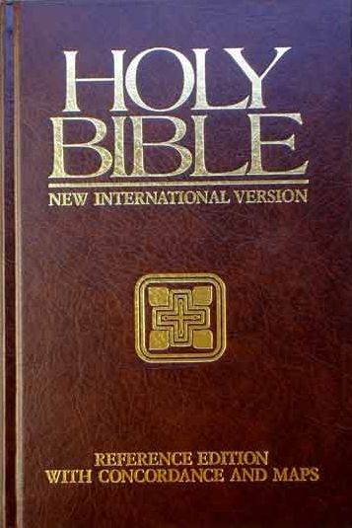
Křesťanství
Původ - z Judaismu na počátku našeho letopočtu; nejprve pronásledováno, poté uznáno za hlavní náboženství Říma; 1054 rozdělení na římskokatolickou a ortodoxní církev
Kniha - Bible = soubor knih složený ze starého (uznávají ho i židé, je to vlastně historie jejich národa) a nového zákona

Slide 2
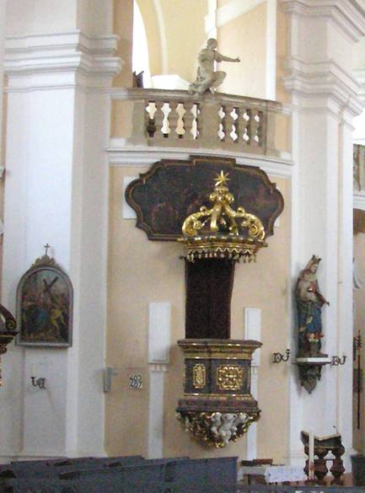
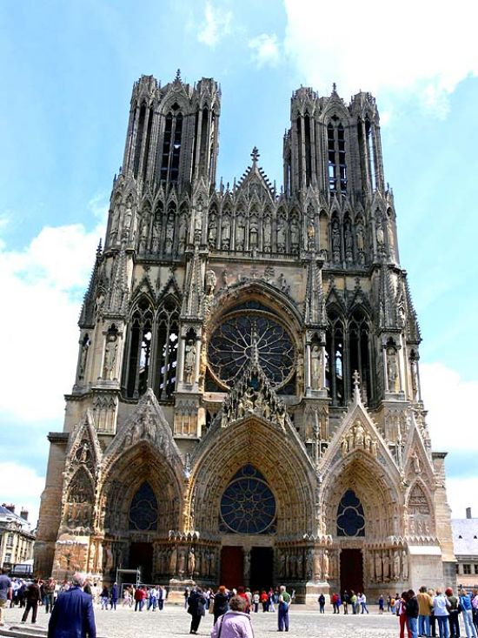
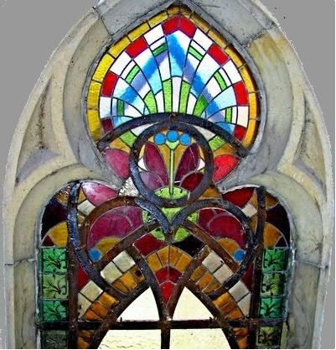
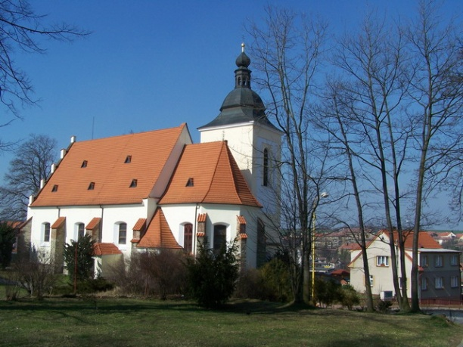
Křesťanství
Chrám - Katedrála, bazilika, kostel – oltář, kazatelna, barevná okna, křtitelnice, zpovědnice

Slide 3
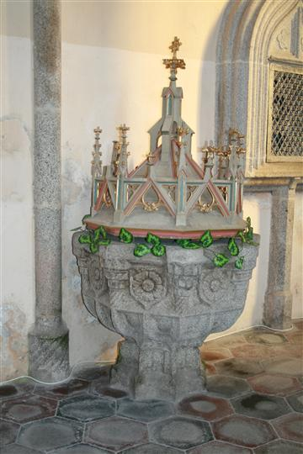
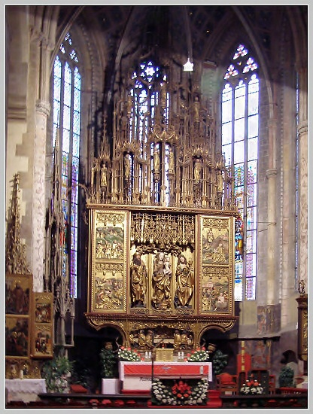

Slide 4
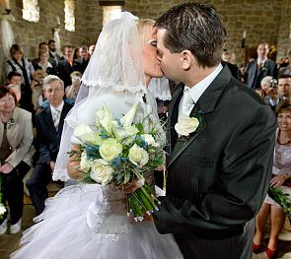
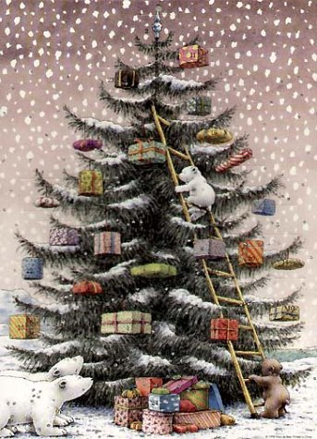
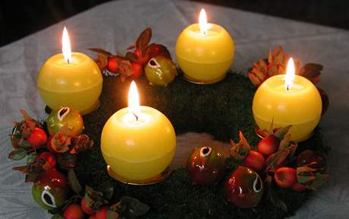
Křesťanství
Obřady,rituály - křest, příjímání, biřmování, smíření = zpověď a rozhřešení, poslední pomazání, vysvěcení, sňatek
Svátky - advent a vánoce, postní doba a velikonoční týden, svatodušní svátky

Slide 5
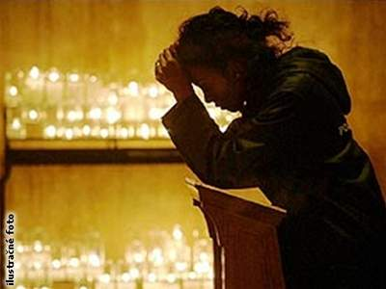
Křesťanství
Motlitba - jedinou motlitbou společnou všem křesťanům bez výjimky, je pouze otčenáš

Slide 6
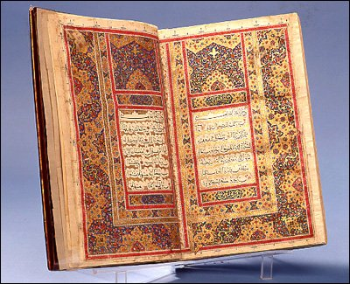
Islám
Původ - zrodil se kolem roku 610 n.l. v Mekce,kde jej vytvořil prorok Muhammad; částečně vychází ze starého zvykového práva,částečně z Judaismu a Křesťanství
Kniha - Korán (al – Qur´án) je složen ze 114 kapitol, súr, které jsou složeny z bezpočtu veršů - áju

Slide 7
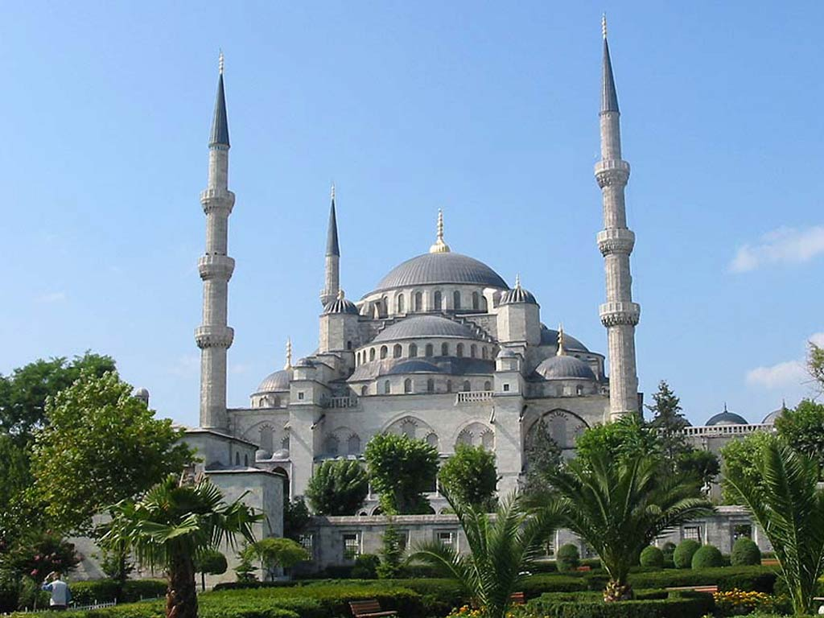
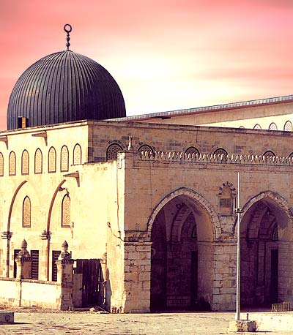
Islám
Chrám - Mešita je hlavním místem pro motlitby, většinou jsou prosté; každá mešita má kupoli a 1 nebo 4 minarety; než muslim do mešity vstoupí,musí se řádně omýt (wudú) a uvnitř si musí vyzout boty

Slide 8
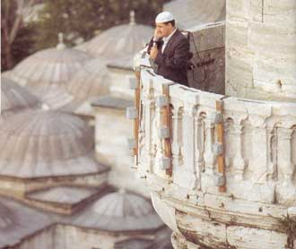
Islám
Obřady,rituály - dávání almužen, půst, vykonat aspoň 1x za život pouť do Mekky, obřady po narození a v mládí, manželství, zákazy
Motlitba - 2 druhy motlitby - rituální(salát) se koná v mešitě a jedině v arabštině; 5x denně - soukromá(du´á) se může vykonávat kdekoli a kdykoli

Slide 9
Hinduismus
Původ - v tradicích a dějinách Indie, vznikl kolem roku 1800 př.n.l., kolem roku 1500 př.n.l. Indii dobyli Árjové a přinesli s sebou jazyk(předchůdce sánskrtu), zavedli kastovní systém; časem hinduismus převzal mnohé myšlenky i z jiných náboženství; dnes je cílem všech hinduistů odpoutat se od svého těla pomocí meditací a jógy

Slide 10
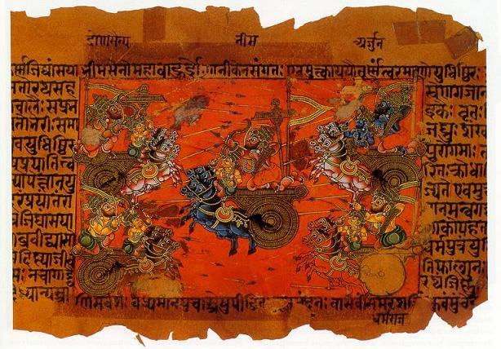
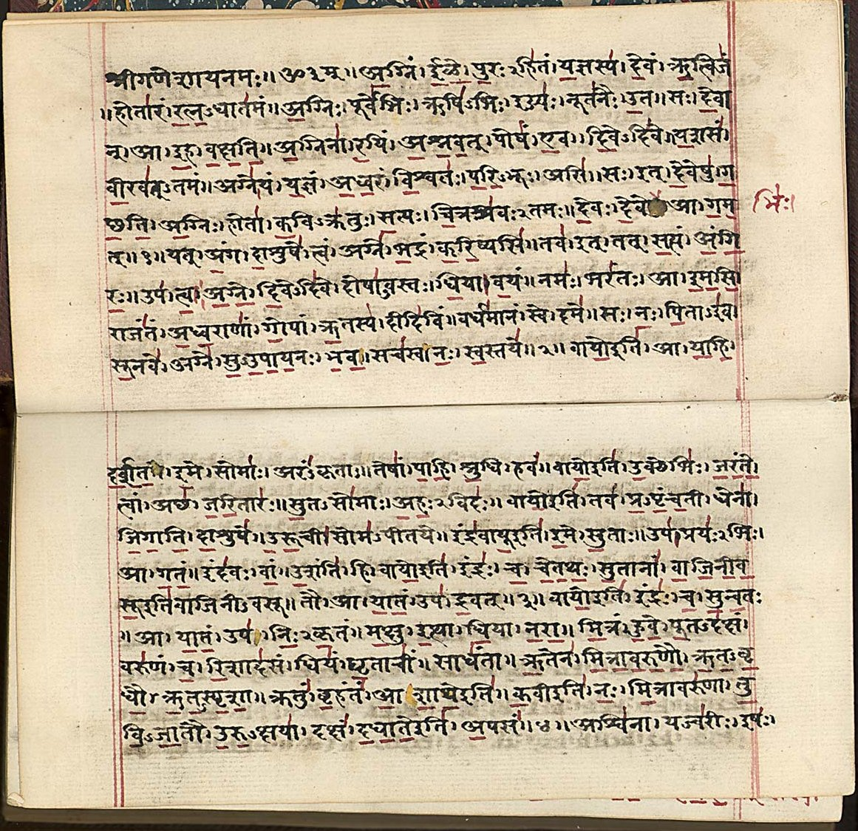
Hinduismus
Kniha - jsou 2 - Šruti(co bylo slyšeno) je božského původu, sbírka prastarých védských hymnů(nejstarší a nejposvátnější je Rgvéda) - Smrti(co bylo zapamatováno) je lidského původu, soubor různých příběhů(Rámajána, Mahábharáta)

Slide 11
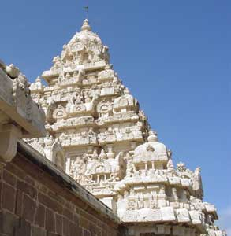
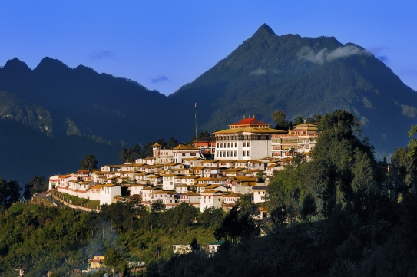
Hinduismus
Chrám - centrum náboženského života; vždy je zasvěcen některému z bohů(uvnitř je ve speciální místnosti umístěna socha božstva); bohu se přinášejí obětiny; zapaluji se zde svíce, odříkávají se modlitby a každý věřící při odchodu dostane posvěcené jídlo

Slide 12
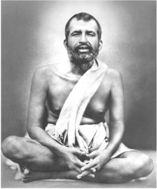
Hinduismus
Obřady,rituály - 16 obřadů(sanskár),které vyznačují nejvýznamnější události v životě(3 před narozením, pojmenování, udělení posvátné šňůry, svatba, pohřební obřad
Svátky - velké množství, nejdůležitější – svátek světel(diválí), dašahrá, sarasvatí, navarátri, poutě na posvátná místa(pohoří Himalájí, hora Kailásu, řeky Indus, Ganga, Jamuna, Gódávrí, Narmada, Sarasvatí, Káverí)
Motlitba - jóga,meditace; uctívání v domácnostech mají na starost ženy

Slide 13
Judaizmus
Židovské dejiny siahajú 4000 rokov do minulosti
Izrael – 20% židov, USA – 30%
Otec národa: Abrahám
Mojžiš: dal tvar a formu náboženskej viere
Vyviedol novo zrodený národ z egyptského otroctva až na okraj zasľúbenej zeme- Kenaanu (Palestína) - exodu
Tanach - spísaný v hebrejčine, 39 kníh - ako Starý zákon, ale iné poradie, 3 časti:
Tóra (Zákon): plán vesmíru, učenie o Bohu, 5 Mojžišových kníh
Proroci (Nevi' im): 8 kníh, prvé 4 - Raní proroci, historické, zvyšné 4 – Neskorší proroci
Spisy (Ktuvim): obsahujú i žalmy

Slide 14
Chrám – Jeruzalem, postavený Šalamúnom, v r. 70 n.l. zborený Rimanmi, uchovávaná Archa úmluvy
Synagoga – ústredný bod: svätostánok stojaci pred stenou obrátenou smerom k Jeruzalemu, pripomína „vnútornú svätyňu“ starého Chrámu, obsahuje zvitky Tóry
Modlitba –micva (povinnosť, príkaz), symboly:
talit = plášť
fylaktéria (tfilin) = krabičky so 4 pasážami s písma, priväzujú sa k hlave a ľavej ruke
jarmulka = čiapočka

Slide 15
Sabat - každotýždenný deň odpočinku, začína v piatok pri západe slnka a trvá až do sobotnej noci, Boh po stvorení sveta 7. deň odpočíval, zákaz akejkoľvek práce, čas na modlitby a bohoslužby, štúdium Tóry
Potravinové predpisy = kašrut, jedlo musí byť pripravené v zhode s pravidlami šchity
Pesach – oslava exodu, v Izraeli 7 dní, u Židov v diaspore 8 dní
Seder – pred pesachom dom nesmie v dome zostať potrava z kvaseného cesta - chamecu
Obriezka = brit mila - 8. deň po narodení, vykonáva cvičený špecialista – mohel
Židovský rok zahajuje Nový rok a Deň zmierenia

Slide 16
Buddhizmus
Trvá už 2500 rokov, od Indie až po Európu a Ameriku
Zakladateľom bol Siddhártha Gautama
Vnímajú ho ako filozofiu života, nie ako náboženstvo
Veria v reinkarnáciu a následné dosiahnutie nirvány
Hlavné centrum buddhistickej zbožnosti je kláštor – vihára: miesto duchovnej činnosti i výuky a štúdia, mnísi učia ľudí poznať dharmu – „vesmírny zákon“
Uctievanie tiež v chráme a svätyni buddhistického domova

Slide 17
Písma: 2 skupiny – od samotného Buddhu
- spisy rôznych učencov a svätých mužov
2 hlavné školy: majú svoje vlastné písma:
Písma théravády- rané učenie sangha, zapísané v 1.stor. PNL na Srí Lanke, známe ako pálijský kanón, zvané Tipitaka (Tri koše), má 3 oddiely
Písma mahájány – najranejšie spísané v sanskrte, Tibetskí buddhisti veria, že mnoho písiem bolo ukrytých
Články viery: Štyri vznešené pravdy
Osemdielna cesta

Slide 18
Pomôcka pri modlení v Nepále a Tibete – ruženec = mála – 108, 54 alebo 27 guličiek – na každú z nich zaspievajú mantru alebo vyslovia meno Buddhu alebo bódhisattvy, 3 väčšie guličky pripomínajú 3 útočišťa: Buddhu, dharmu a sanghu
Meditácia – snaha oslobodiť myseľ od agresivity, závisti a chtivosti
Buddhisti nehodnotia sviatky príliš vysoko, dátum a zmysel každého z nich závisí na tradíciách a kultúre jednotlivých zemí
Uposáthové dni – späté s mesačnými fázami a špeciálnymi dňami lunárneho kalendára
Vésákh – oslavuje sa narodenie, osvietenie i skon Buddhu (veria, že k nim došlo v rovnaký deň v mesiaci květen-červen)

Slide 19
Sikhizmus
Najnovšie svetové náboženstvo – zákon Sikh Gurdwara Act z 1925 v Indii definuje sikha
Vznikol pôvodne v Indii (v oblasti patriacej dnes Pakistanu), dnes roztrúsení po celom svete
Sikha verí v jediného Boha, učenie 10 guruuov a Ádigranth a nepatrí k žiadnemu inému náboženstvu
Založil ho Guru Nának (nar. 1469)
Konečným cieľom ľudskej existencie je pre sikkhov obnova jednoty ľudskej duše s Bohom
Chrám = gurdvára, hlavné miesto bohoslužieb, žltá vlajka: khanda – meč s dvomi ostriami a kirpány – dva krátke meče a kruh, hlavná miestnosť = díván

Slide 20
Ádingranth alebo Guru Granth Sáhib – „Pán, kniha učiteľov“ umiestnená v gurdváre na „tróne“ – tacht pod baldachýnom, hodnostár granthí sa o ňu stará a ovievaju ju vejárom čaurí, 1.časť – Džapdží Sáhib – tento hymnus sa recituje, podčiarkuje najzákladnejšie články sikkhskej viery
Gurpúrby – oslavy pripomínajúce
narodenie a smrť desiatich guruuov
(predstavujú nepretržitú líniu
božieho zjavenia), súčasťou je
akhand páth = nepretržité čítanie
celého Ádingranthu

Slide 21
3 hlavné sviatky si vypožičali od hinduistov – sú známe ako mély = „jarmarky“:
Vaišákhí – 13. duben, oslava sikhského Nového roku, v Pandžábe sa časovo zhoduje s jarnou žatvou pšenice
Diválí = sviatok svetiel – oslava príchodu svetla do prírody a zároveň symbol vnútorného svetla
Hóla móhallá – „napadnúť“ alebo „byť napadnutý“, oslavuje vojenskú zdatnosť celosvetovej sikhskej obce, súperí sa v zápase, lukostreľbe a streľbe z pušiek

Slide 22
Antropologie občanské společnosti
Mužský prvek v NÁBOŽENSTVÍ
Jitka Wiesnerová

Slide 23
Náboženství „Náboženství je opium lidstva“ K. Marx
Původně racionální jednání na pozemském světě
Jevy se dělily na
Všední (rozdělání ohně)
Nevšední (přivolání deště)

Slide 24
Náboženství
Bohové- původně věci skrývající nějakou sílu (oheň)
Vývoj- kulty božstev, později panteony
V roli božstev jak muži tak ženy
Vzestup hlavního boha -> vznik univerzálního Boha -> monoteismus

Slide 25
Genderový pohled
4 typy náboženských systémů jejichž hranice se mohou prolínat
1. božství nedefinováno
2. božství definováno jako bezrodý duchovní princip
3. božství založeno na dualitě a komplementaritě mužství a ženství
4. bůh je abstraktní, ale jeho dominující charakteristiky jsou mužské

Slide 26
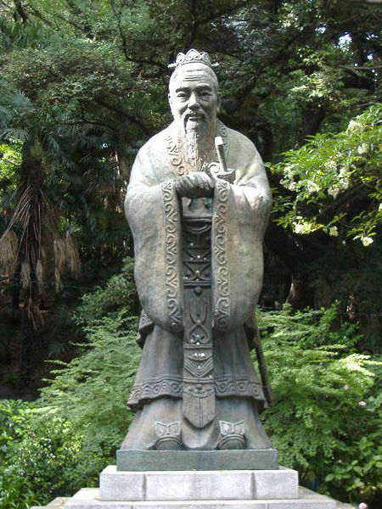
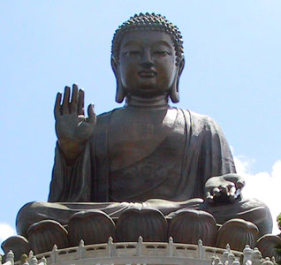
1. Božství nedefinováno
Indický buddhismus
Čínský konfucianimus

Slide 27
2. Božství definováno jako bezrodý duchovní princip
původní čínský taoismus
神道
japonský šintoismus

Slide 28
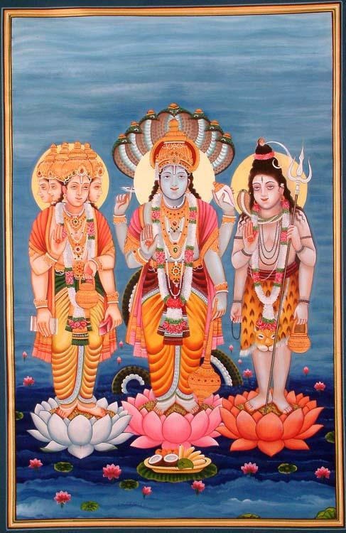
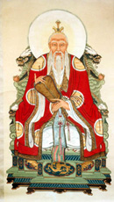
3. božství založeno na dualitě a komplementaritě mužství a ženství
taoismus
hinduismus

Slide 29
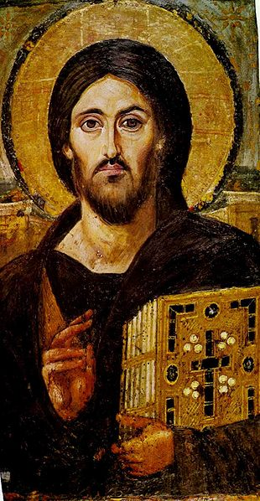
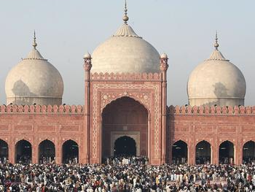
4. Bůh je abstraktní, ale jeho dominující charakteristiky jsou mužské
judaismus křesťanství
islám

Slide 30
Církevní služba
Katolicismus a pravoslaví
vyloučení žen z kněžského a z biskupského svěcení
Prostestanství
omezení pro službu žen ve 20. století padla
Anglikánství
liberálové- světí muže i ženy na kněze a biskupy
konzervativci- světí pouze muže

Slide 31
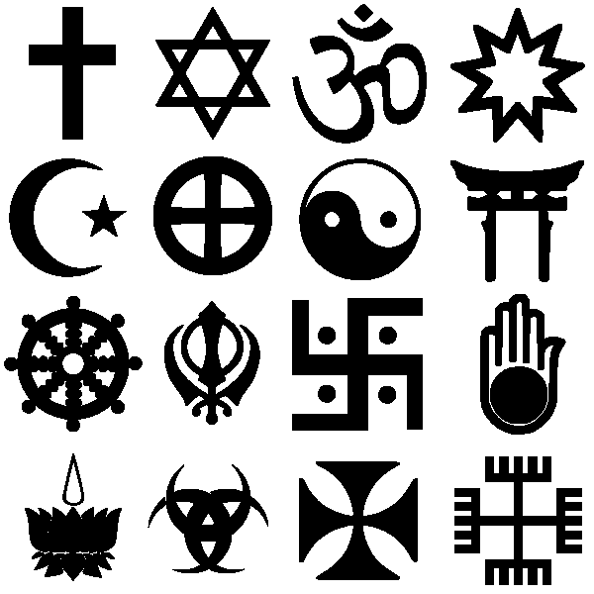
Závěr

Slide 32
Konec Děkuji za pozornost

Slide 33
Ženy v náboženství

Slide 34
Rozdílný pohled na práva
tradice omezující chování ženy na veřejnosti - závoj. Podle Koránu by se žena měla zkrášlovat závojem počestnosti a zdržet se všech skutků a gest, které by mohly rozdmýchat vášeň jiných lidí než jejího zákonného manžela. Žena je nabádána, aby neukazovala své fyzické půvaby a kouzlo před cizinci. Závoj chrání její duši od slabosti, její mysl od domýšlivosti a její osobnost od demoralizace

Slide 35
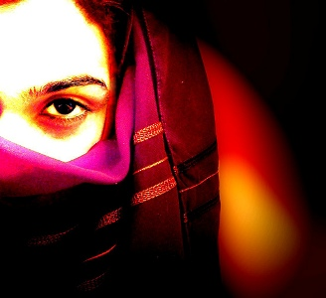
Postavení ženy v rodině
Judaismus
sňatek, děti -náboženská povinnost, ženská role -manželka a matka
hodnota domova -šalom bajit (pokoj domova), zahrnuje zákony hierarchie a úcty k rodičům. Výsadní pozici - manželka a matka
zvláštní role ženy při šabatu: žena zdraví nastávající šabat zapálením svící a vyslovuje nad nimi požehnání
tradici levirátního manželství

Slide 36
Postavení ženy v rodině
Islám
Spojována s domácím rodinným prostředím a veřejný prostor - mužská doména
Velkorodiny - vazby mezi příslušníky pevné. Žena většinou žije v rodině svého manžela. Výchova dítěte - dohlíží tchýně (ale též sestry manžela a manželky jeho bratrů). Vztah mezi tchýní a snachou - pevně stanovená pravidla, závislá na počtu potomků (hl. chlapců)
syn - pokračovatel rodu ceněn více než dcera

Slide 37
Postavení ženy v rodině
Hinduismus
zplodit a vychovat potomky (hl. syna). Znakem vdané ženy - bindí
Velkorodiny –žena po svatbě - do domu manželových rodičů. Dům je buď rozdělen na mužskou a ženskou část, nebo všichni příslušníci rodiny žijí pohromadě s výjimkou šestinedělek, popřípadě mladých manželů
Pokud novomanželka nesplňuje představy tchýně - požadovat nedomluvené doplacení věna. Čin upálení „nevyhovujících“ manželek
syn může zapálit pohřební hranici a provést obřady za mrtvého
Fenomén holých větví – 100 žen x 108-125 mužů

Slide 38
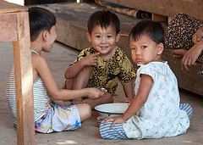
antikoncepce
Křesťanství
Judismus
Zakazuje braní antikoncepce i potrat
Liší -převažuje ten, který dovoluje hormonální antikoncepci
Negativní pohled na potrat (zabita Boží předtava, akt násilí, „kdokoli zničí jeden život, je to jako kdyby zničil celý svět…..“

Slide 39
antikoncepce
Islám
Buddhismis a Hinduismus
spor o antikoncepci
Tradicionalisté - striktně odmítají
Liberalisté - podpora informačních projektů či bezplatného rozdávání antikoncepčních prostředků
Antikoncepční prostředky – povoleny
X
Potrat zakázán
není zákaz antikoncepčních prostředků (vysoké přelidnění →osvětová kampaň, informovala o možnostech rodičovského plánování)

Slide 40
Ženy v Bibli, ženy dnes : sborník přednášek z cyklu Terezie Dubinové, PhD.
Žena v církvi. Božena Hoferová

Slide 41
Judaizmus
Židovské dejiny siahajú 4000 rokov do minulosti
Izrael – 20% židov, USA – 30%
Otec národa: Abrahám
Mojžiš: dal tvar a formu náboženskej viere
Vyviedol novo zrodený národ z egyptského otroctva až na okraj zasľúbenej zeme- Kenaanu (Palestína) - exodu
Tanach - spísaný v hebrejčine, 39 kníh - ako Starý zákon, ale iné poradie, 3 časti:
Tóra (Zákon): plán vesmíru, učenie o Bohu, 5 Mojžišových kníh
Proroci (Nevi' im): 8 kníh, prvé 4 - Raní proroci, historické, zvyšné 4 – Neskorší proroci
Spisy (Ktuvim): obsahujú i žalmy

Slide 42
Smrt v životě lidí a náboženství
Zdroj: http://www.info-koktejl.cz/komentare-rozhovory/komentare-glosy/nabozenstvi-aneb-obchod-se-strachem/

Slide 43
Smrt v životě lidí a náboženství
Dějiny smrti jsou dějinami sebereflexe
Po většinu dějin má hlavní úlohy v chápání smrti formální teologie a mýty
Víra v posmrtný život je touha zbavit život nedostatků
Prostřednictvím pohřebních rituálů národy a náboženství prezentují svoje své představy o smyslu života

Slide 44
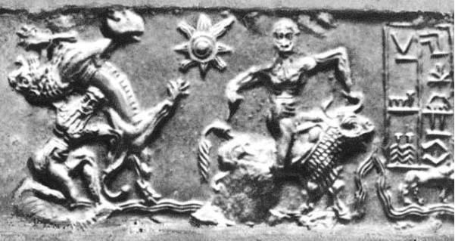
Epos o Gilgamešovi
Úvaha o lidském údělu vyjádřená v mytické formě
Gilgamešovo putování za věčným životem je vlastně jeho hledání lidstvem
Zdroj: http://myty.info/view.php?cisloclanku=2007040020

Slide 45
Židovské pojetí
Víra v posmrtný život a vykoupení
Motivace žít dobrý život
Úmluva mezi Bohem a lidmi
Zdroj: http://davidova-hvezda.navajo.cz/

Slide 46
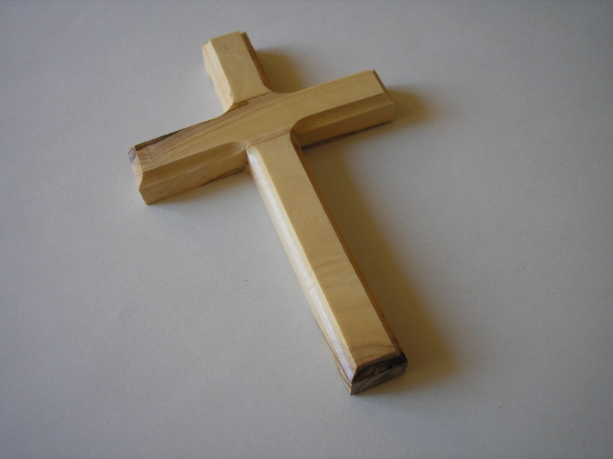
Smrt hřích a jeho vykoupení
Smrt v křesťanství má spíše usmiřující účinek a umírání funguje jako vykoupení hříchů
Všichni lidé povstanou aby stanuli před božím soudem a pak žili, ti jež jsou ho hodni, život bez konce v nebeském božím království
Zdroj: http://www.drevene-hracky-kojenecky-textil-charita.cz/krize/kriz-zavesny-olivove-drevo-z-jeruzalema4-%5B266023%5D?ItemIdx=22

Slide 47
Židovské a křesťanské chápaní smrti
Adam a Eva jako Biblický mýtus vysvětlující lidskou smrtelnost jako trest v důsledku neuposlechnutí božích přikázání
„Prach jsi a v prach se obrátíš“ symbolizuje návrat do prachu Země z nějž všichni pochází

Slide 48
Islámské chápání smrti
Muslimové pevně věří ve vzkříšení těla a život po smrti
Muslim musí dodržet 5 pilířů islámu
Za to se dostane do země zaslíbené
http://blog.petrmiko.cz/2007/06/verit-v-boha-a-proc/

Slide 49
Východní Představa transcendence
V indických náboženstvích není kladen důraz ani na život na tomto světě ani na věčnosti
Smrt je chápána jako veliký cyklus pokračující existence z něhož by se životadárné já mělo vysvobodit
Tohoto konečného osvobození lze dosáhnout po mnoha inkarnacích a přísném dodržování pravidel správného chování

Slide 50
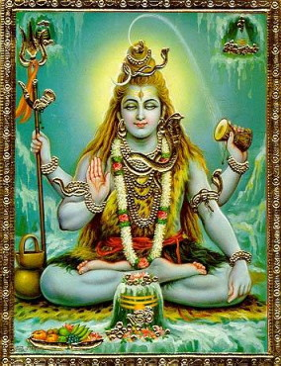
Východní Představa transcendence
Tím je možné „uvědomění“ si základní totožnosti každého jedince
Spása spočívá v osvícení, neboli skutečném pochopení
Tuto doktrínu zastávají např. zoroatrismus, buddhismus, sikhismus
Zdroj:http://www.timah.ic.cz/nabozenstvi.html

Slide 51
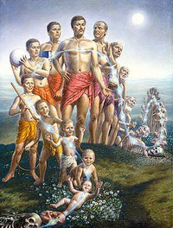
Východní Představa transcendence
Člověk má možnost se překonat neboť se obnoví
V této obnově spočívá „cesta na onen svět“
Zdroj: http://www.harekrsna.cz/cvs/2007/co_je_reinkarnace

Slide 52
Společenské přesvědčení
Dějiny smrti jsou více méně dějinami společnosti
Výjimkou pouze společnosti komunistické
Zdroj: http://www.popculturemadness.com/Trivia/May/

Slide 53
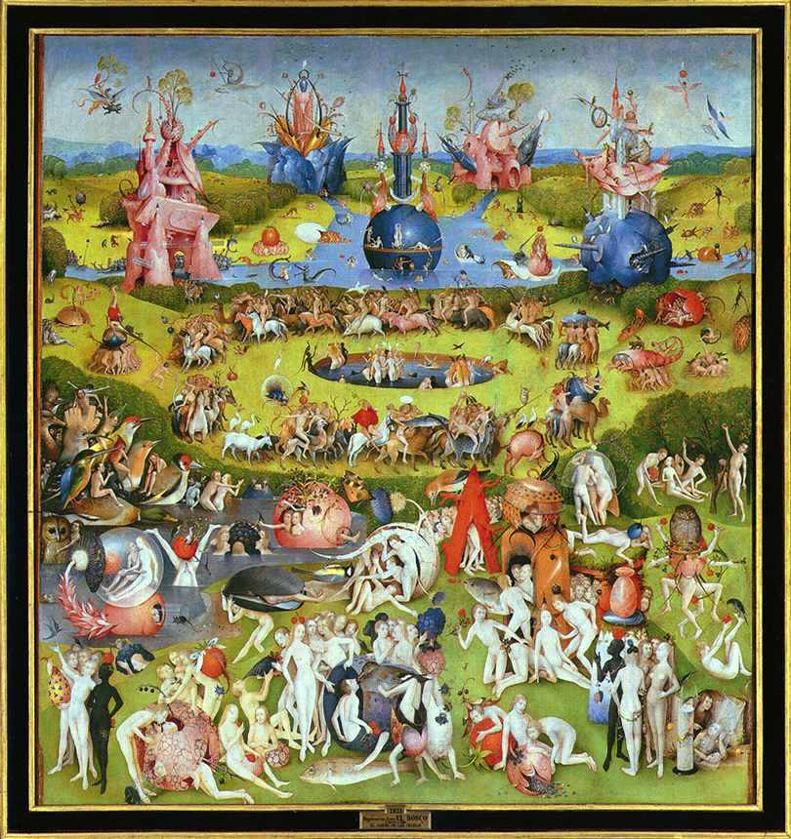
Lidská tvorba proti smrti
Filosofie, teologie antropologie, sociologie, psychologie, umění, hudba a architektura se snaží poodstoupit od člověka a porozumět mu a tím i smrtelnosti
Umožňují zaujmout člověku
postoj vůči smrti
Zdroj: http://madamepickwickartblog.com/gardens-of-earthly-delights/

Slide 54
Vysvětlení smrti
Náboženství je nejvýznamnějším prostředkem pro vyrovnání se se smrtí
Náboženské rituály slouží ke zbavení se mrtvých a naplnění naší víry v posmrtný život
Náboženství vysvětluje co se s mrtvými děje po smrti především skrz morálku, zásluhy a soud

Slide 55
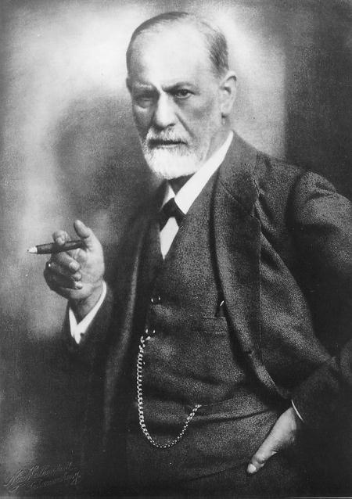
Smrt dle Freuda
Smrt vyrůstá z naší touhy vrátit se do organické hmoty z níž pocházíme
A to i přes to že každý jednotlivec cítí svou nesmrtelnost
„pud smrti“ (thanatos) sráží
lidskou tvořivost a touhu žít
Zdroj: http://www.risk-management.cz/index.php?clanek=1115&cat2=3

Slide 56
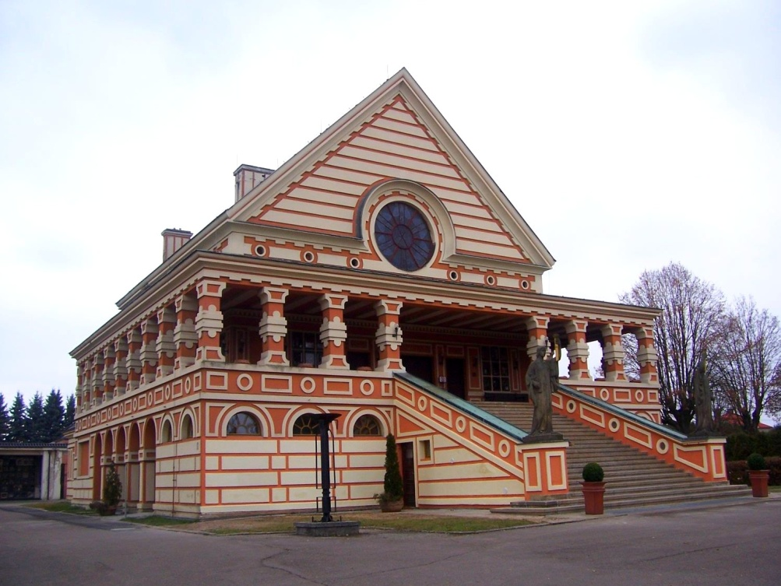
Smrt a obchod
Potřeba odstranit mrtvé tělo
Velký prostor pro byznys
Nekonečný přísun obchodního „artiklu“
Zdroj: http://cleverblog.cz/den-otevrenych-dveri-v-pardubickem-krematoriu/

Slide 57
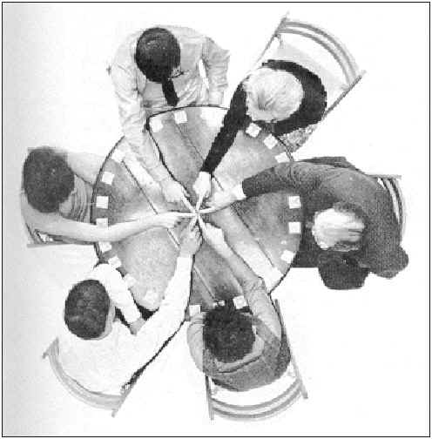
Spiritismus
Vznik v rodině Foxů na konci 40. let 19. stol.
Využívá paměť
„vyvolávání mrtvých prostřednictvím média“
Snaha vytvořit vztah mezi pozemským životem a těmi kdož jsou na druhé straně
Zdroj: http://parapsychologie.ac.at/programm/ws199900/sommer-2/sitters.htm

Slide 58
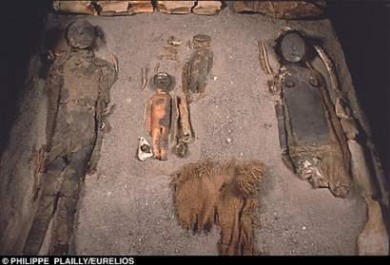
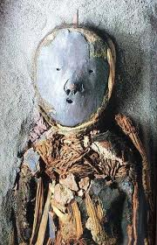
Chinchorro
Území dnešního Chile
Mumifikovali své předky a uchovávali je ve společnosti živých
2000 let před Egypťany
Zdroj: http://www.fotolog.com/aricasiemprearic/64220654
Zdroj: http://www.saborizante.com/cl/santiago/documental-chinchorro-3-000-anos-antes-que

Slide 59
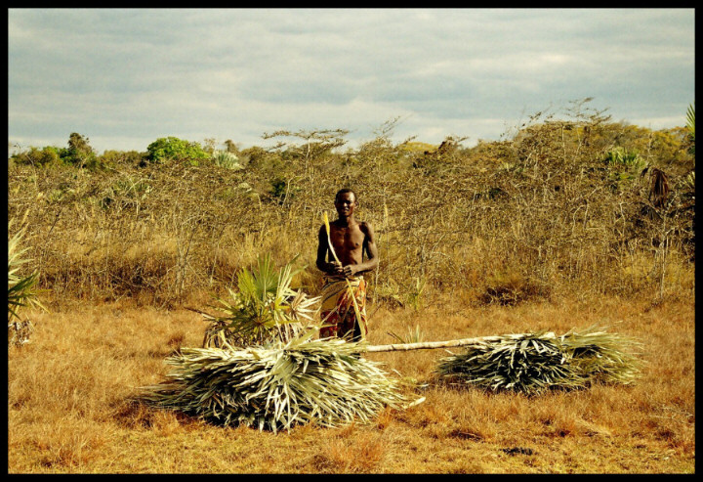
Smrt na madagaskaru
Malgašové
Smrt není neštěstí
Přechod do stavu relativního blahobytu a štěstí
Mrtví nesmějí mít pocit že se na ně zapomnělo
Nebožtíka je potřeba bavit od okamžiku smrti po uložení do hrobu
Zdroj: http://www.fotolog.com/aricasiemprearic/64220654

Slide 60
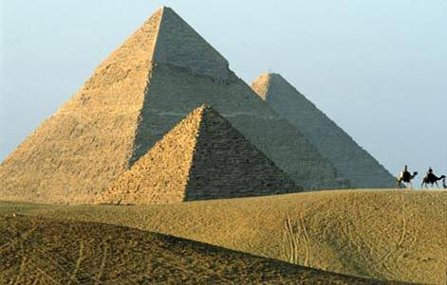
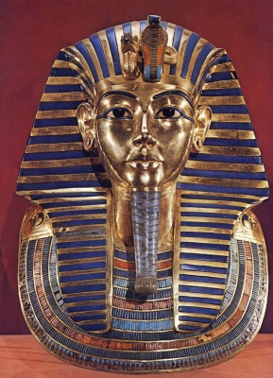
Smrt ve starověkém egyptě
Snaha uchovat tělo pro posmrtný život v co nejlepším stavu – mumifikace
Zdroj: http://prezentace.smd.cz/03.html
Zdroj: http://kikcakikca.blogerka.cz/_/Egypt

Slide 61
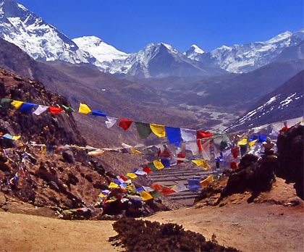
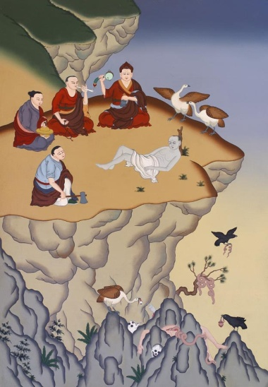
Smrt a pohřeb po tibetsku
Elementové pohřbení: voda, země, oheň (kremace), vzduch (likvidace nebožtíka divokou zvěří a ptactvem)
Mumifikace pouze u vysokých hodnostářů tibetské církve
Zdroj: http://prezentace.smd.cz/03.html
Zdroj: http://prezentace.smd.cz/03.html

Slide 62
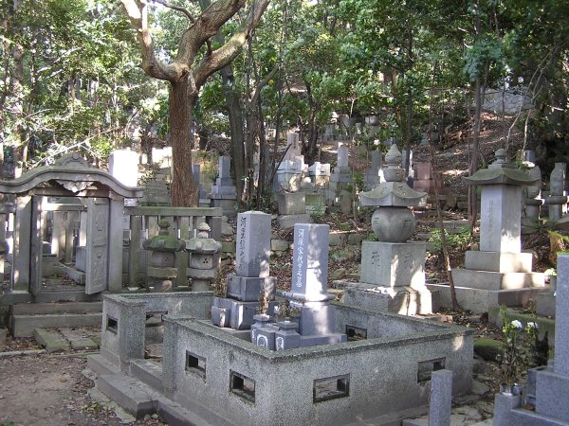
Smrt v japonsku
Duše přicházejí z onoho světa a tam se také vrací
Onen svět na nebi, v horách a mořích
Při svátku zemřelých se tyto duše vracejí na tento svět, v tento den je pro ně připraveno uvítaní a pohoštění
Zdroj: http://lubos.vrbka.net/archives/61

Slide 63
Zdroje
D.J. Davies (2005): Stručné dějiny smrti. - Volgox Globator, Praha.
Hans Waldenfels (1980): Světová náboženství jako odpovědi na otázku po smyslu života a světa. – Zvon, Praha.
Simona Hlaváčová (ed.) (2001): Svět živých a svět mrtvých. – Česká orientální společnost, Praha
Michael Keene (2002): Světová náboženství. – Euromedia group, Praha

Slide 64
Děkuji za pozornost

